Slide 1

Капитоновка орта мектебі
«Polyglot"
интелектуальдық ойын
7-11 сыныптар арасында
Дайындаған: Ағылшын пәнінің мұғалімі
Сейткужина Арайлым Балгабаевна

Slide 2
The motto of our game:
Жеті жұрттың тілін біл,
жеті түрлі ғылым біл

Slide 3
Задачи:
Образовательная: Расширить знания учащихся
Развивающая: Развивать у учащихся умение работать с дополнительными источниками, умение применять знания, умения и навыки на практике. Проявить интерес к изучению языка
Воспитательная: Воспитывать у учащихся патриотизм, любовь и уважение к Родине, другим странам, а так же готовность к ее защите. Воспитать потребность в повышении своего образовательного, интеллектуального уровня.

Slide 4
І tour
“Baiga”

Slide 5
1
2
8
3
9
7
4
6
5

Slide 6
1
1. How many letters in English ABC?
26
2. Зат есім сұрақтары?
Кім? Не?
3. Они познаются в беде
Друзья

Slide 7
2
Which letter is missed ABCDEGH?
F
2. Қазақ тілінде неше септік бар?
жеті
3. Слово белый по отношению к слову черный
антоним

Slide 8
3
How many days in the week?
7
2. Қатарды жалғастыр Дүйсенбі,сейсенбі,сәрсенбі ?
Бейсенбі, жұма, сенбі, жексенбі
3. У него глаза велики?
страха

Slide 9
4
The month after January
February
2. Қатарды жалғастыр: күз, қыс.....
Жаз және көктем
3. Каких камней в море не бывает?
сухих

Slide 10
5
1. The capital of Great Britain?
London
2. 1994 дұрыс оқылады
Бір мың тоғыз жүз тоқсан төрт
3. Что такое “Чунга Чанга”?
остров

Slide 11
6
The right reading 1969?
Nineteen sixty nine
2. Жер мен аспаннын ортасында не бар?
мен сөзі
3. Какая рыба исполнила все желания Емели?
Щука

Slide 12
7
1. Six hundred and three hundred?
Nine hundred
2. Cен сөзінің сыпайы формасы?
Сіз
3. Топливо без которого не может взлететь Карлсон?
Варенье

Slide 13
8
У казахов Абай, у русских Пушкин, у немцев Гете,
а у англичан?
Шекспир
2. Абайдың шын есімі?
Ибраһим
3. Только там бывает бесплатный сыр
В мышеловке

Slide 14
9
1. I am, he is, she is, it is, we….?
are
2. Қыс сөзіне антоним
жаз
3. Он бывает между корнем и окончанием
суффикс

Slide 15
ІІ tour
“Doda”

Slide 16
1
2
3
4
5
6

Slide 17
20 point
Легендарный герой казахской литературы, который искал бессмертие.
Қорқыт ата.

Slide 18
20 point
2. the symbol of England.
Rose.

Slide 19

20 point
4.
The flag of the United Kingdom.

Slide 20
20 point
5. Қазақ хандығының негізін қалаған кімдер?
Керей мен Жәнібек

Slide 21
20 point
6. Она никого не обижает, а все ее толкают
Дверь

Slide 22
ІII tour
“Jorga”

Slide 23

Қазақ тілі
10
20
30
40
Русский язык
10
20
30
40
English
10
20
30
40

Slide 24
10
Бөбек ең алғаш тәй-тәй басқанда ата-анасының жасайтын тойы
Тұсаукесер

Slide 25

20
Алга, Казахстан

Slide 26
30
Үкілім ай

Slide 27
40
Армандастар

Slide 28
10
Мой добрый учитель

Slide 29
20
Юрий Шатунов

Slide 30
30
Витас

Slide 31
40
Дорогие мои старики

Slide 32
10
Shakira

Slide 33
20
Morandi

Slide 34
30
Enrique

Slide 35
40
Abba money money

Slide 36
IV tour
“Speaking pictures”

Slide 37
1
2
3
4
5
6
7
8
9

Slide 38
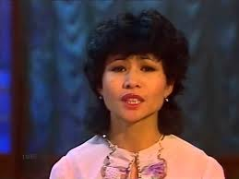
10
Роза Рымбаева

Slide 39

10
Big Ben

Slide 40
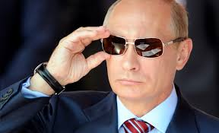
10
Vladimir Putin

Slide 41
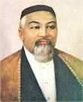
10
Abai Kunanbaev

Slide 42
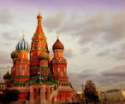
10
Москва

Slide 43

10
Александр Пушкин

Slide 44
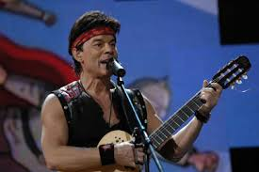
10
Олег Газманов

Slide 45
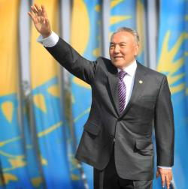
10
Н.Ә.Назарбаев

Slide 46
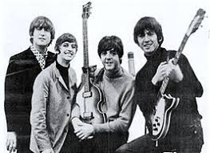
10
The Beatles

Slide 47
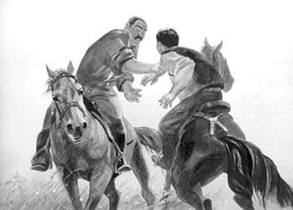
Final

Slide 48




Slide 49


құттықтаймыз!!!
Поздравляем!!!
Congratulations!!!!

Slide 50

Қатысқандарыңызға рахмет!!!
Сау болыңыздар!!!

